Slide 1

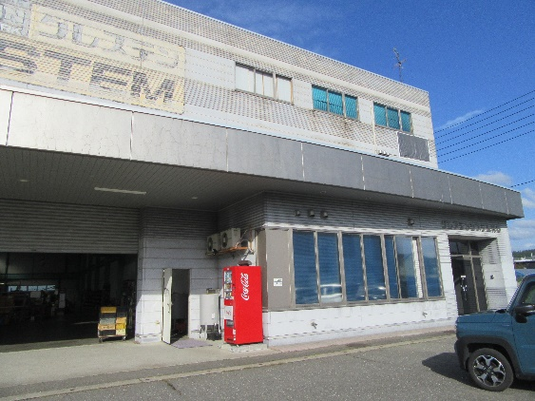
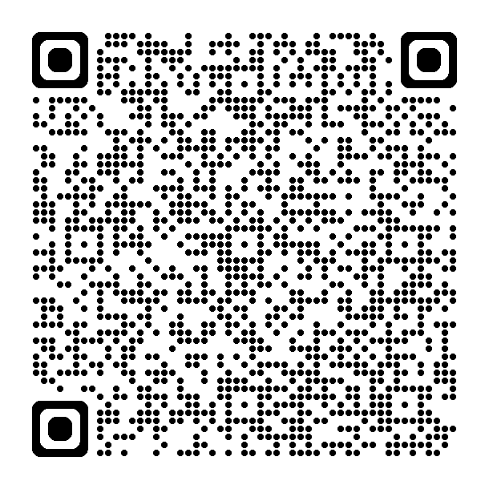
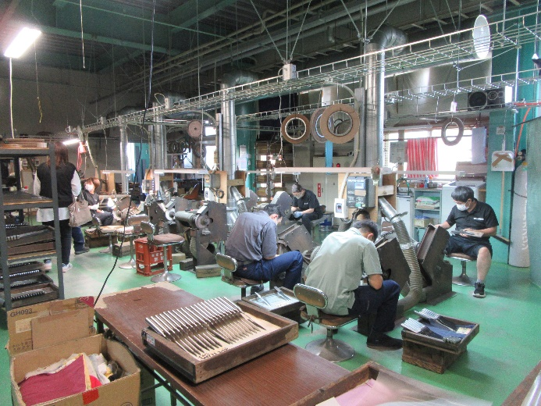

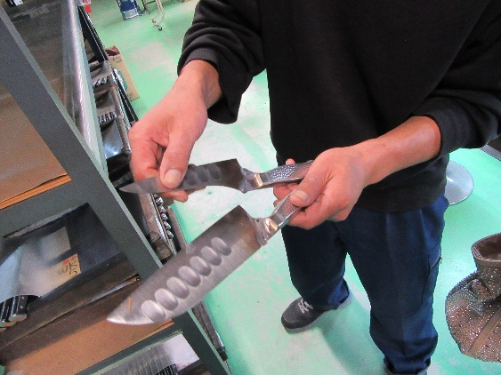
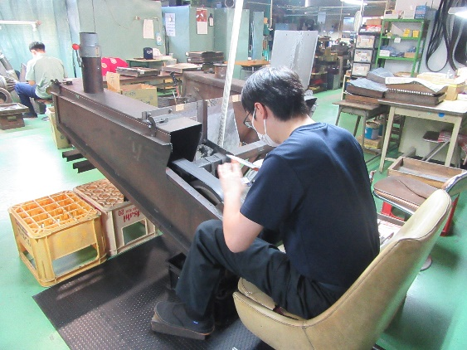
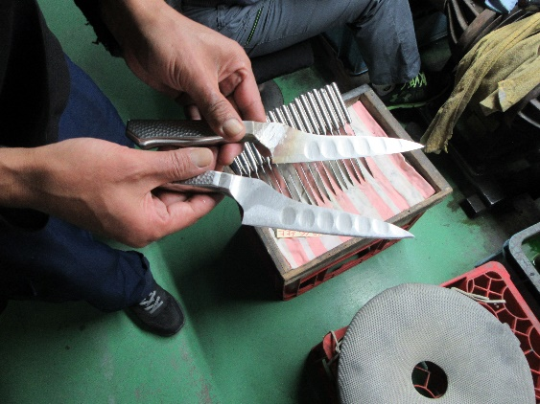

ホンマ科学 株式会社
事業所訪問レポート
事業所番号：1508-500379-2
事業内容
「不可能を可能に･･･ 夢を世界に！」を経営理念に掲げ、主にグレステンナイフの製造・販売を行っている会社です。
公開中の求人
包丁の製造 ほか
PC・スマホでご覧の方は
こちらをクリック！
※ハローワークインターネットサービスに繋がります
求める人材像
刃物を扱うため、集中力があり、落ち着いて作業ができる方。
企業からみなさまへ
製造部門の方は、入社後、包丁の柄の部分を作ることから始め、各工程を覚えていただきます。ベテラン社員が１つ１つ丁寧に指導します！
営業・販売の方も、製造部門で知識と技術をある程度習得してから販売部門へ配属となります。
求人票は４５歳以下としておりますが、４６歳以上の方の相談も
可能です☺
また、応募前見学も行っておりますので、気軽にご相談ください。
ご応募お待ちしております。
お問い合わせ
ハローワーク十日町 事業所部門 ☎025-757-2407

